Slide 1
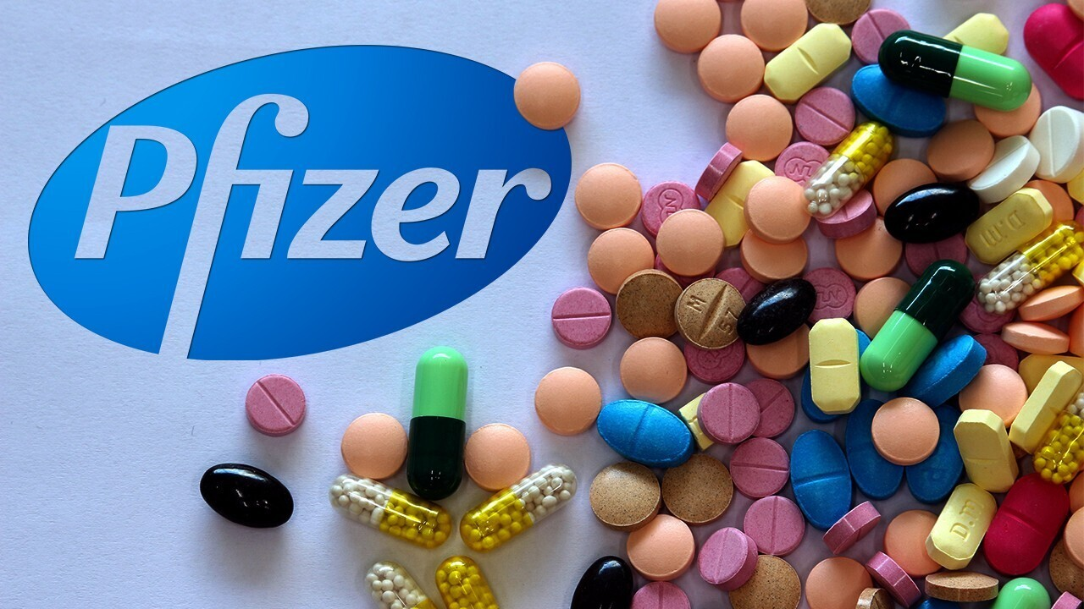
Бизнес-модель компании Pfizer по Гассману

Slide 2
Pfizer
Pfizer, Inc. (произносится «Файзер») — американская транснациональная компания, одна из крупнейших фармацевтических компаний мира. Компания производила самый популярный в мире препарат липитор (липримар, аторвастатин); этот препарат используется для снижения уровня холестерина в крови, за период с 1997 по 2012 год его было продано на 125 млрд долларов. Также компания продаёт следующие популярные лекарственные средства: лирика, дифлюкан, зитромакс, виагра, целебрекс, сермион, достинекс, чампикс. Капитализация на 2023 год: $226,8 млрд; Оборот: $100,3 млрд; Чистая прибыль: $31,37 млрд; Активы: $197,2 млрд

Slide 3
Клиенты:
Pfizer Inc. обслуживает клиентов в медицинской и фармацевтической индустрии. Ее клиентами являются медицинские организации, аптеки и органы регулирования, такие как FDA (Агентство по продуктам и лекарствам США).

Slide 4
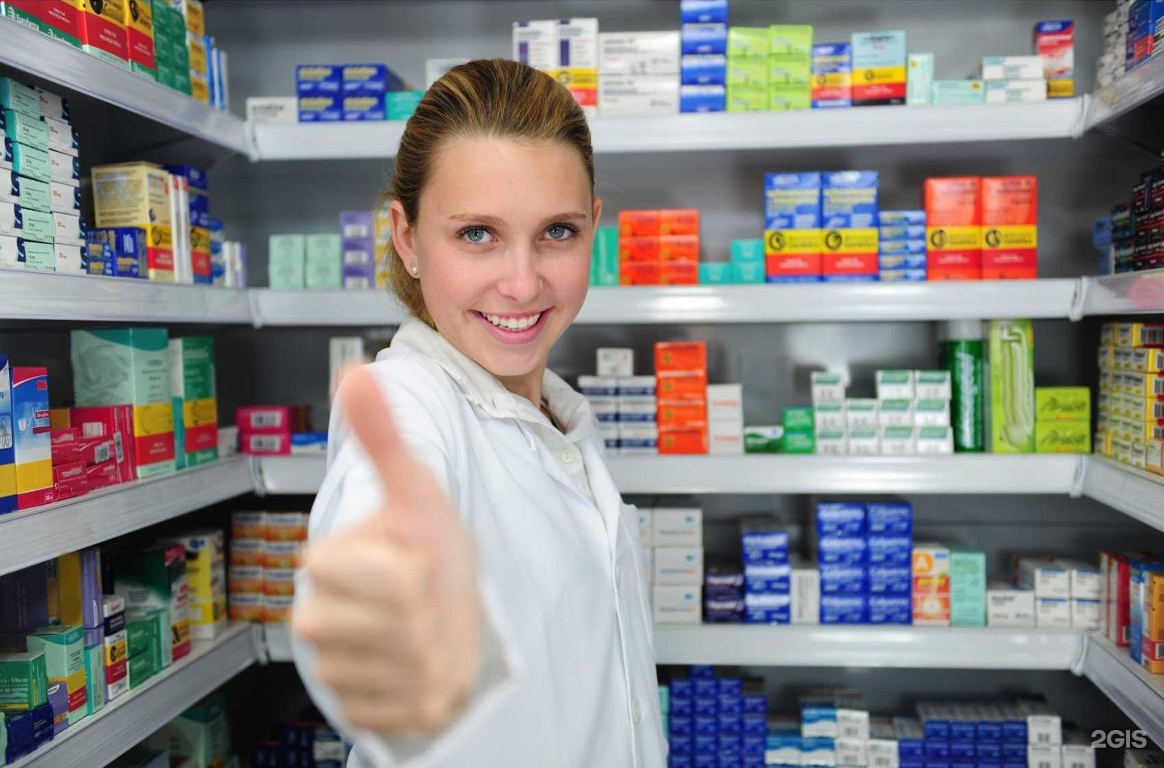
Ценностное предложение:
лекарства и вакцины
медицинская информация
программы поддержки пациентов

Slide 5
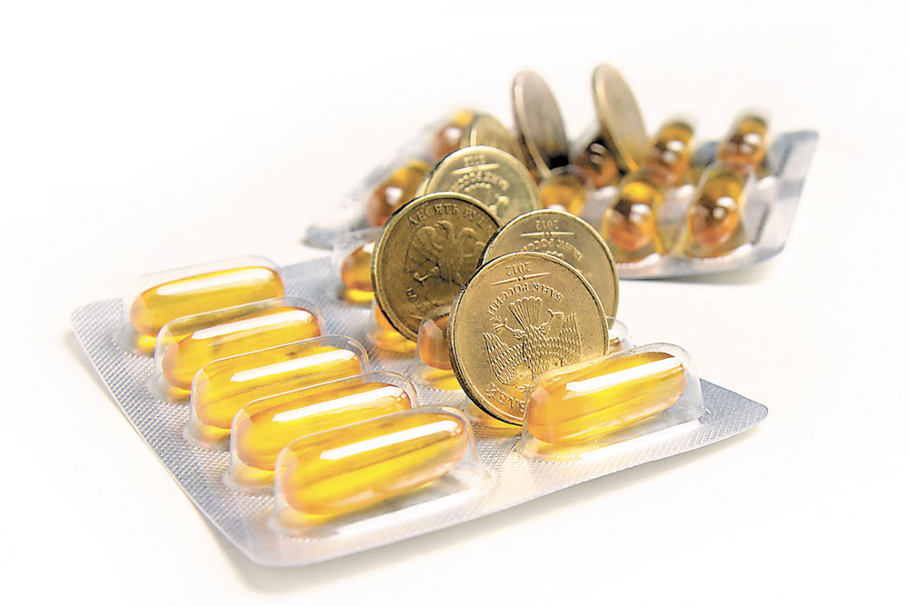
Цепочка создания стоимости:
1) исследования и разработка
2) производство
3) маркетинг и реклама
4) логистика и поставки
5) соблюдения законодательства и регулирования
6) информация и образование
7) исследования после выпуска продукта
8) сервис и поддержка клиентов

Slide 6

Механизм извлечения прибыли:
1) Продажи лекарств и вакцин
2) Патентные права
3) Маркетинг и реклама
4) Лицензирование и сотрудничество
5) Исследование и разработка

Slide 7
Выявление пробелов и слабых мест:
Конкурентоспособность продуктов
Сложная организационная структура
Лидерство и инновации

Slide 8
Пути улучшения:
Диверсификация портфолио
Оптимизация организационной структуры
Инвестиции в обучение и развитие лидеров

Slide 9
Наша команда:
Михаил Тахватулин
Александр Гринин
Александр Жегошкин

Slide 10
Спасибо за внимание!

